Slide 1
ERASMUS –GRECIA 2024
INCLUSIVE CLASSROOM THROUGH ICT

Slide 2
Școala Gimnazială Movila Banului beneficiază alături de alte 4 școli din Județul Buzău de finanțare europeană pentru mobilități Erasmus+ în domeniul Educație Școlară în cadrul consorțiului cu Inspectoratul școlar Județean Buzău.

Slide 3
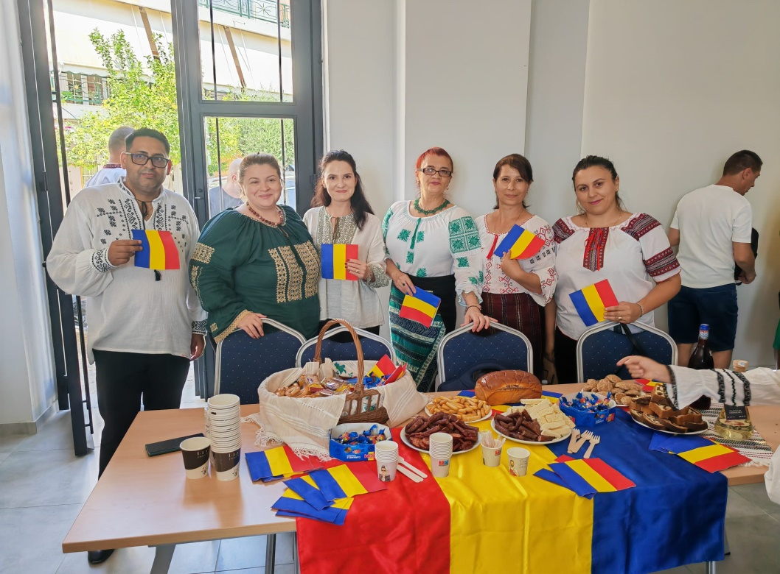
A treia mobilitate a avut loc în Insula Evia, Grecia în perioada 20-27 iulie 2024. Alături de colegi din Grecia, Slovacia și Italia, cadrele didactice au participat la cursul „Inclusive classroom through ICT”cu scopul de a alinia actul educațional la standardele europene.

Slide 4
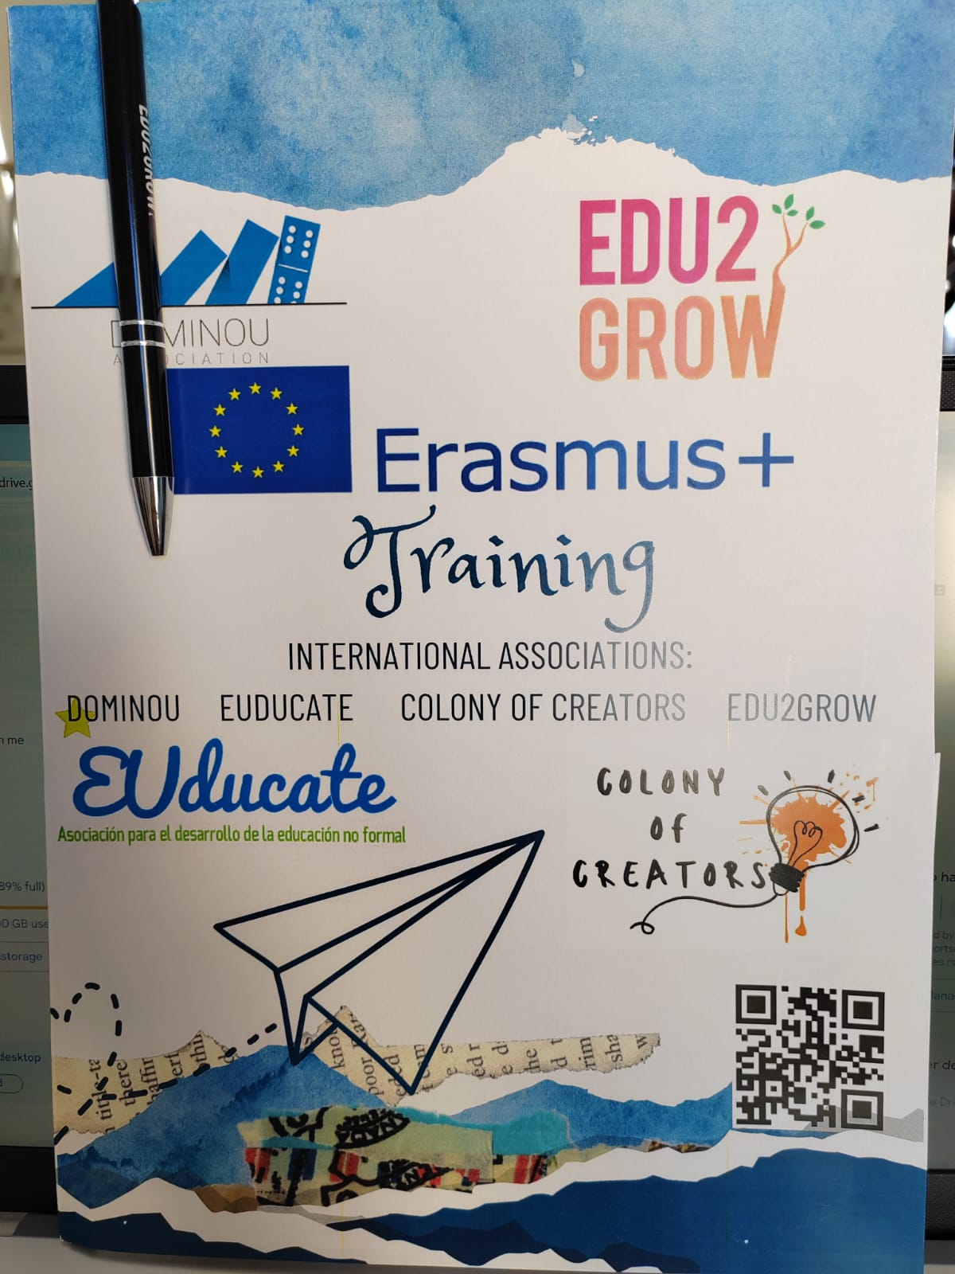
Obiectivele activităților în cadrul programului:
Schimbul de bune practici în ceea ce privește sistemul de predare;
Promovarea valorilor europene privind incluziunea ,diversitatea,toleranța , egalitatea șanselor la educație;
Îmbunătățirea calității predăriiși învățării prin folosirea tehnologiilor inovatoare;

Slide 5
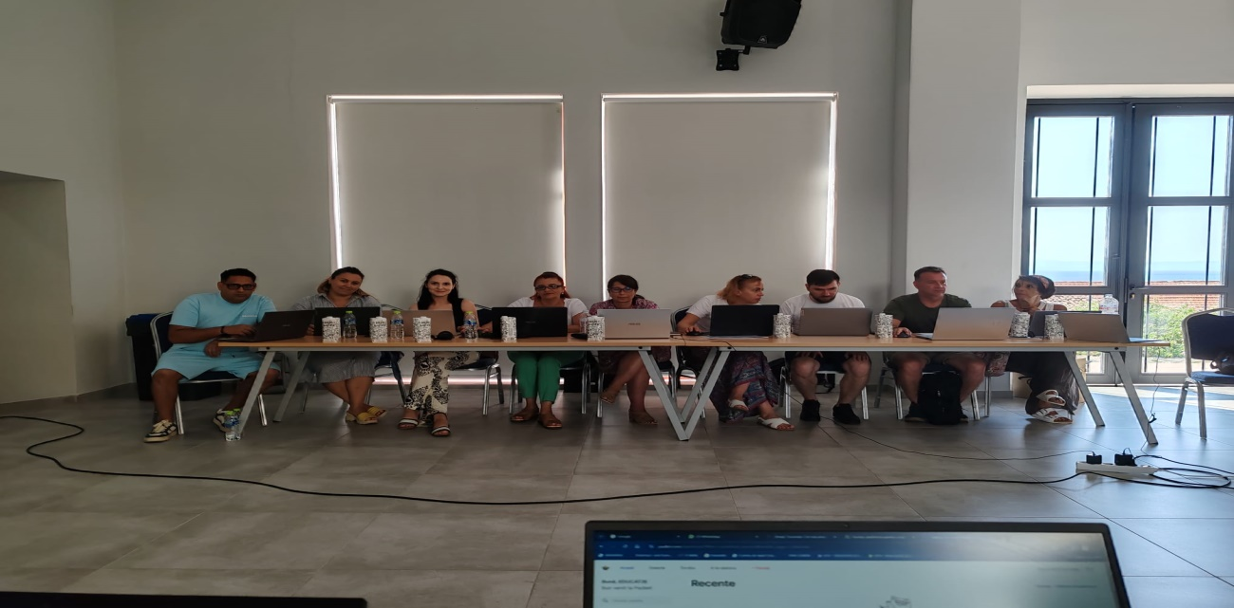
Activitățile din cadrul programului au fost proiectate astfel încât să încurajeze creativitatea în procesul instructiv-educativ, abordarea metodelor inovative , integrarea elevilor din categorii defavorizate.

Slide 6
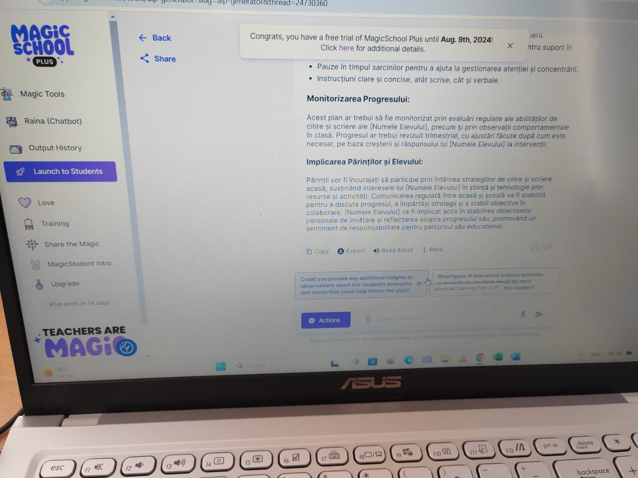
Competențele dobândite pe parcursul activităților vor fi implementate în practica educațională atât în procesul de predare ,cât și în cel de evaluare prin utilizarea mijloacelor digitale și aplicațiilor ,ce au rolul de a facilita interactivitatea lecțiilor la clasă.

Slide 7
Programul Erasmus+ și Furnizorul de cursuri Edu2grow au oferit oportunitatea ca Școala Gimnazială Movila Banului să se implice în scrierea și implementarea unor proiecte europene, „Opening doors towards education for disadvantaged students” fiind depus chiar în acest an în luna februarie.

